Slide 1
一轮复习备考策略

Slide 2
一 、依据新课标和教材，深化理解知识，
培养关键能力，提升学科素养。
1.要认清知识→能力→素养的关系，必备知识，
理解到位，关键能力，训练提升，核心素养，
水到渠成。

Slide 3
2.习题训练以常规题，典型题为主，实践证明以
常规典型的问题作为培养能力的切入点，由浅
入深，循序渐进，既有利于学生对知识的掌握，
又有利于在有效的参与过程 中获得宝贵经验，
将这些经验在难易问题之间、不同的问题之间
迁移，从而形成能力。当学生从常规典型问题
的处理中得到了有效训练和方法与思想感悟，原
来所谓的难题也可以攻克。

Slide 4
3.不要过分追求做题的数量，要训练学生做题
的质量。“会而不对，对而不全，全而不规范”
是学生学习的通病。“伤其十指不去断其一指”，
一定要培养学生的解题规范：审题规范，思路
规范，步骤规范，卷面规范。这是学生的高分的
前提，终身受益。

Slide 5
二、精选精练，培养关键能力
理解能力、推理论证能力、模型建构能力、
实验探究能力、创新能力是高考考查的5种关键
能力。通过对能力的考查，意在提升学生的物理
学科素养。

Slide 6
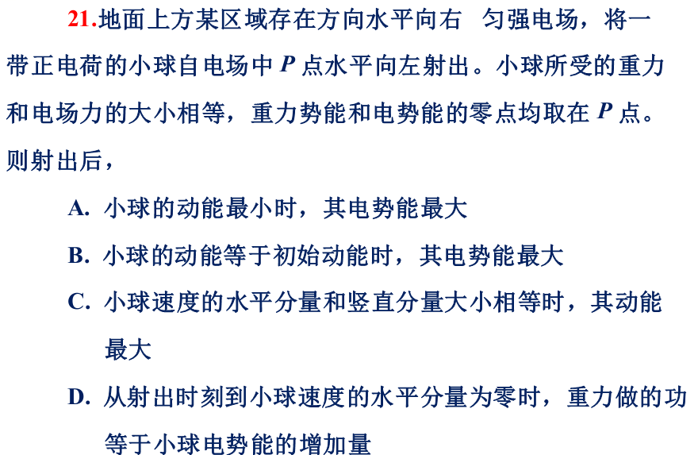
2022年全国甲卷

Slide 7
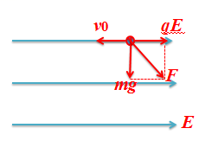
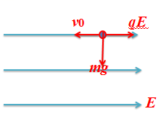
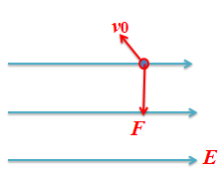
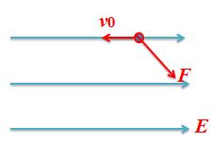
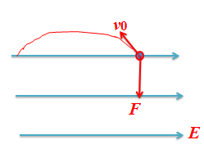
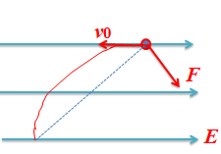
P
类
斜
抛
运
动

Slide 8
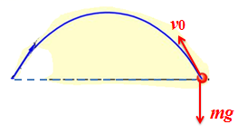
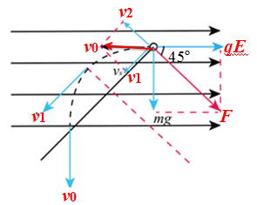
2022年全国甲21题.
类斜抛运动
速度最小为V2=0，
此时V1有水平分速度，
还要向左运动，电场
力做负功，
电势能增加。
A错。

Slide 9
水平速度为0时
抛出点和最低点动能相等，沿水平最远，
克服电场力做功最大，电势能最大。B对
由动能定理
D对

Slide 10
如图时刻，
水平分速度和竖直
分速度相等，但速
度最小，动能最小。
C错。
vx
vy
答案：BD

Slide 11
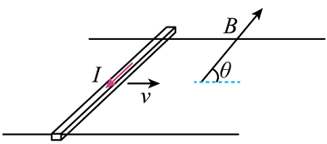
湖北2022高考物理试题

Slide 12
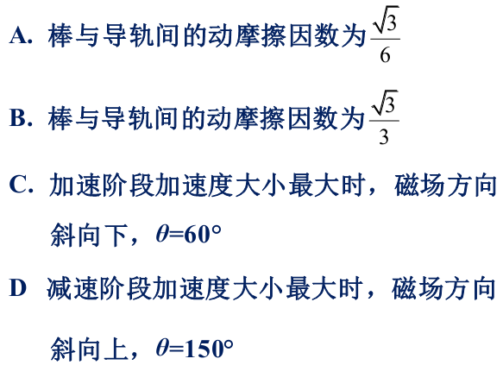

Slide 13
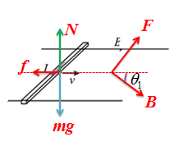
解析：θ₁<90°.当导体棒加速
合力向右; f最小，即压力N
最小，加速度a最大。

Slide 14
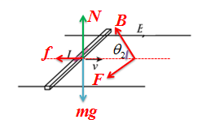
当导体棒减速，合力向左，加速度a最大。如图所示。
联立解得

Slide 15
答案：BC

Slide 16
【经典题】质量为m的木块与水平地面间的
动摩擦因数为μ，一人欲用最小的拉力F
使木块做匀速运动，则此最小作用力的
大小和方向应如何？
m

Slide 17
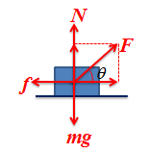
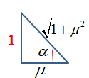
训练1-4.
联立解得：

Slide 19
(三）解决真实情境问题，提升物理学科素养
无情境，不成题；无思维，不命题。
对新情境、新设问、新模型的问题，在
训练想象情境、构建模型、提升能力、消除
思维定势等方面有独到价值。

Slide 20
情境题题干较长，阅读量大，边阅读边理解。
不要字斟句酌，搞清每句话。要透过现象看本质，
要迅速抓住关键词，快速建立模型，找到解题的
突破口和切入点，进而由遵循的定理、定律解决。
情境题考查学以致用。

Slide 21
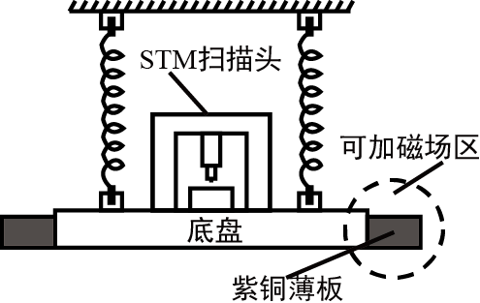
2017年高考全国Ⅰ物理18题
扫描隧道显微镜（STM）可用来探测样品表面原子尺度上的形貌。为了有效隔离外界振动对STM的扰动，在圆底盘周边沿其径向对称地安装若干对紫铜薄板，并施加磁场来快速衰减其微小振动，如图所示。无扰动时，按下列四种方案对紫铜薄板施加恒磁场；出现扰动后，对于紫铜薄
板上下及左右振动的衰减最有效的是

Slide 22
课中：1.培养学生读题、审题的能力
要独立限时读题、审题，不解释，不
暗示，不包办代替；单独提问，尤其是隐
含条件的挖掘。坚持不懈，久而久之，学生读题、审题的能力就会大幅提高。

Slide 23
2.培养学生熟练运用规律、定理、定律解决问题。
学生的能力与过程方法是分不开的，能
力必须通过一定的科学方法训练才能形成。
新教材教学中，在新知识的探究学习过程中，
要通过提出问题，大胆假设，科学求证，得
出结论，从而领悟科学探究方法，体验科学
探究的乐趣。

Slide 24
要通过对学生物理思维的训练，引导学生
尊重实事和证据，重实证，轻表象，重理性，
轻感性，重定量，轻定性。
在思路明确的前提下，分析物理过程所遵
循的物理规律，选择所学定理、定律解决问题，逻辑思维清晰，定量推导严谨，结论结果正确。

Slide 25
3.培养学生认真规范的答题效果，养成
正确科学的态度。
规范答题要养成落在纸上的习惯。老师要做好示范，学生要规范训练。
答卷要“像诗歌，不要像散文”。
要训练学生结果运算准确无误，要充分认识结果造成失分的严重性。

Slide 26
4.培养学生练后感悟、反思、改进的习惯。
“机械刷题”是以量取胜，学生忙于完成数量，自然侵占学生的深度思考与理解的时间。学生疲于应付，缺少归纳和总结，没有时间反思和补救，没有“提炼”，哪来的“提升”？
能力提升的环节：
体验→感悟 →反思→改进→提高

Slide 27
（四）新高考备考抓实三个环节
1.要做好研题、选题。
选题对考名牌大学至关重要。
深化研题选题，把握知识、能力、学科素养
的关系，确保训练的效度。
选题必须有明确的目标指向。选题的关键
是考虑精选的题目能够对学生的知识训练、方法感悟、能力提升的有哪些方面的意义。

Slide 28
选题时不要将兴奋点放在 解题的技巧上，
也不能放在偏、怪、难的题目上。要重视方
法通用性强、有一定思维含量、模型典型化
的题目训练，起到理解知识、提升能力、培
养学科素养的作用。
方向比方法重要，方法比技巧重要。

Slide 29
对新情景、新设问、新模型的问题，在
训练学生想象情景、构建模型、提升能力、
消除定势思维等方面有独到价值。
对冲击名牌大学的尖子学生要研究近年
高考卷中难度较大的“压轴题”和北大、清
华等名牌大学的校考试题 ，以取得更好的成
绩。

Slide 30
2.要做到“先学后教，先做再讲”
要提前发放导学案和训练题，要求学生限时完成。尽量避免“当堂练、当堂反馈、当堂讲”的课堂模式，以提高课堂效率。

Slide 31
先学是指学生依据学案或老师布置的任务先
进行自主学习，老师根据学生学习的信息反馈，
准确把握学情后再实施教学。
在后教中，教师不是凭自己的经验确定教什么，
也不刻板的按照教案确定教的内容；因为，教案是
经验的总结，它落后于课堂，而课堂是新的、动态
的。教师教的内容应该完全依据学生学习过程中反
馈的问题来确定。

Slide 32
用学生的问题控制老师的教学策略，这是
最基本，也是最有效的教学原则。
学情分析是教学的切入点，一切教学活动 都必须针对学情的需要性和适应性展开，离开
了学情的针对性就谈不上教学的高效性。
老师讲的必须是学生的错误症结所在，这样的讲才是学生最需要的，也是最高效的。
3.要了解学情，做到“以学定教”

Slide 33
教的前提是对学情的了解，而学情的把握
最直接、最准确的来源是批改，这是找到学生
错误的“病根”和“病因”，从而“对症下药”的最有效的途径。
有发必收，有收必批，
有批必评 ，有评必补。

Slide 34
3.要提高复习课知识梳理的层次
复习课老师在知识梳理上追求全面、系统，
面面俱到，把知识梳理变成了浅层次的知识回
顾，有的老师就把复习课上成了新授课。
要改变知识点呈现的方式，知识梳理应引
导学生思维，暴露学生知识上的盲点和误区，
让学生自觉、主动、深刻的去看书，让学生看
书、深思成为内需，这是知识梳理应达到的目
的。

Slide 35
教师应先利用学案设置问题情景，把知识点
以题目的形式再现，把知识点梳理提升为能力点
训练，知识题目化，题目辨析化。学生先做，然
后给出答案，学生就会对照自己的错误去深刻的
看书和思考（引导学生看书） 然后教师依据错
误的情况以及知识的重点难点疑点进行精讲，但
不能孤立的讲，讲中有练，练中有讲，讲练结合
，精讲精练，讲练一一对应。避免知识梳理与习
题训练脱节，应在知识梳理中插入习题训练，起
到巩固知识、深化知识、提升能力的作用。

Slide 36
5、要提高讲评课的效益
讲评课重讲轻评或无评，有的按题号
评讲，完不成评讲任务。
⑴讲评要评讲并重，不只是把题目解出正
确答案，更重要的是要分析学生的错因以及克
服的措施，因此要跟上补偿题。特别是让学生
讲，教师要跟上点评和提升，这是学生做不到
的。
⑵讲评要按照题型出错率多少确定讲评先
后，而不要按题号。认为每题都有做错的，逐
题讲解。要做到把握学情，大胆取舍，精准讲
评。

Slide 37
（一）讲评课模式
1.讲评课释义
讲：讲对——讲思路（突破口，切入点）
讲方法（公式、定理、定律）
讲规范（审题、思路、答题、卷面）
评：评错——评错处（什么病）
评错因（病因）
评措施（开方）

Slide 38
2.讲评课要义
考情了解是关键,评讲是核心,补偿是要点.
⑴考情的了解：宏观统计班级成绩，最高分，各个分数段人数分布，高分人数，平均分等！重点是每个题的出错率，做好课堂评讲的切入点！
微观上记录重点关注生的出错情况，做为课堂评讲的重点！

Slide 39
⑵课堂评讲：先评再讲，评讲并重，
只讲不评就成了习题课！
⑶补偿：跟上补偿，检验知识盲点
和思维障碍或误区！

Slide 40
老师的讲要直奔问题，语言精练，可讲深但不讲透。以点拨为主。
针对学生困惑的问题，要找准学生的思维障碍和思维误区，先点拨，循序渐进，引导学生一点一点感悟。拨云见日，柳暗花明，豁然开朗，顿悟。
学生的困惑↔老师的点拨

Slide 41
补偿题的来源
1.提前选好与要讲评的题同类型题或同方法的题，课前印出课堂发给学生；
2.老师在原来试题上进行一题多变，变中求新。（老师的功底，也与高考命题接轨）
（补偿题的作用是弥补，不可过多、过难，不能喧宾夺主）

Slide 42
（二）讲评课模式的流程
试卷讲评课流程:
1.课前下发试卷和答案，充分利用学生的心理特点，先让学生自查自纠，把要评讲的问题降到最少；
2.课上先要成绩通报和分析，让学生明确自己的成绩地位；

Slide 43
3.按题型出错率多少顺序讲评。老师
先评出学生错误所在和错误原因，然后再讲正确的思路、方法、步骤。(可以学生讲，计算题要利用多媒体投出答案，让学生对照看如何规范答题)
4.跟上补偿题，让学生独立完成，看
是否还有知识盲点和思维障碍或误区。

Slide 44
5.学生完成“满分卷”。把做错的题目改正过来，尤其是计算题要按照答案标准重新整理。
做到“全过关，零错误”。
发挥考试 “检验，弥补，改进、激励”的功能。

Slide 45
五、打造高效课堂
高效课堂要落实“三为主”：
思维训练为主线
问题设计为主攻
当堂训练为主干

Slide 46
⑴思维训练为主线
课堂40分钟要把思维训练贯穿始终，不能
让学生闲着，要让学生动脑思、动手做，要充分地让学生自主学习、合作学习；老师控制好进度，调控好课堂气氛，并及时发现
学生学习出现的问题，为点评、精讲做好准备。
切实解决“学不足，讲过度，练不到位”
的课堂低效的现象。

Slide 47
⑵问题设计为主攻
要让学生课堂40分钟大脑始终处于思维状态，
老师就要提前设计好学生要思考的问题。因此，问
题设计是备课的主攻。
问题的设置要考虑到学生的知识水平和理解能
力，由浅人深、小坡度、低台阶，让大多数学生“
跳一跳”能够摘到“桃子”，不是不劳而获，也不
是劳而不获。
问题是创新的切入口和途径。

Slide 48
问题的设计包括两个方面：
一是由教师根据教学内容和要求提前预设
，即预设性问题；
二是学生在学习过程中通过思考、质疑、
讨论自主产生的问题，即生成性问题。生成性
问题更可贵，提出问题比解决问题更重要。它
直接来源于学生学习的需要。因此，老师要创
设开放、民主的课堂氛围，鼓励学生主动提出
问题，敢于发表个人见解，敢于质疑。

Slide 49
问题的思维含量有多高，
学生的能力就能提多高。
因此，老师要提出思维含量高的问题，要让
学生独立、定时思维，深思、静思， “静能生慧”，要有针对性单独提问，要避免抢答。
让学生做一个有智慧的哑巴，而不是没脑
的喇叭。

Slide 50
⑶当堂训练为主干
课堂要保证训练时间，教师尽可能压缩讲，
把时间还给学生练，要占一半时间左右。
当堂训练是最有效的--趁热打铁。它对知
识起到消化、巩固和夯实的作用。
训练题与问题不矛盾，问题有的可以是训
练题。
问题与训练题应该揉合在一起，练中有问，
问中有练。
要有落在纸上的题目，节节练，练思路，
练方法、练规范、练速度。

